Slide 1
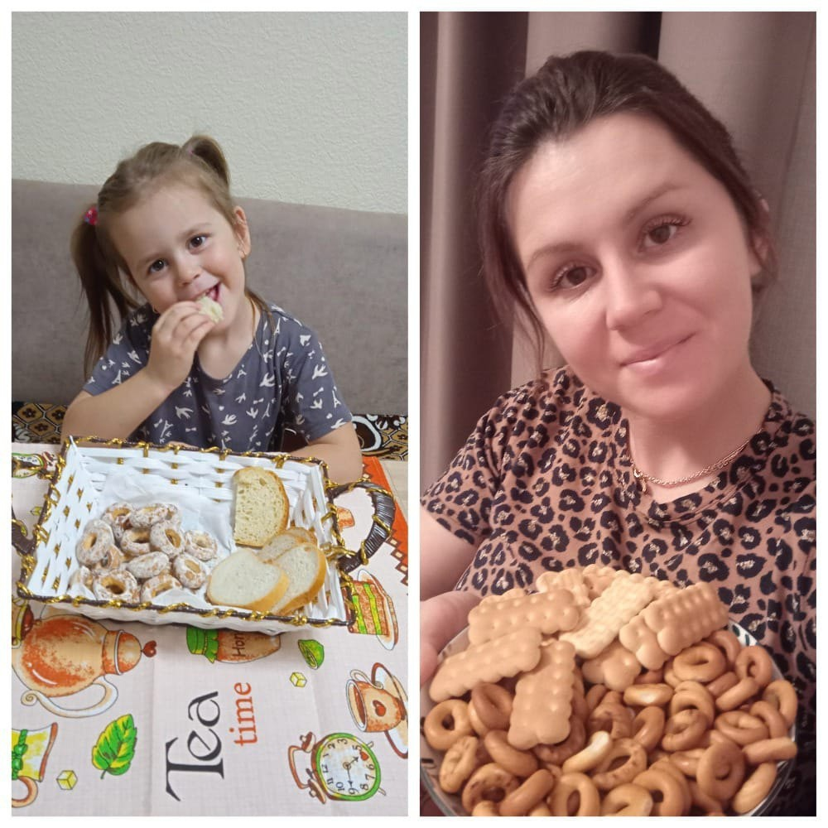
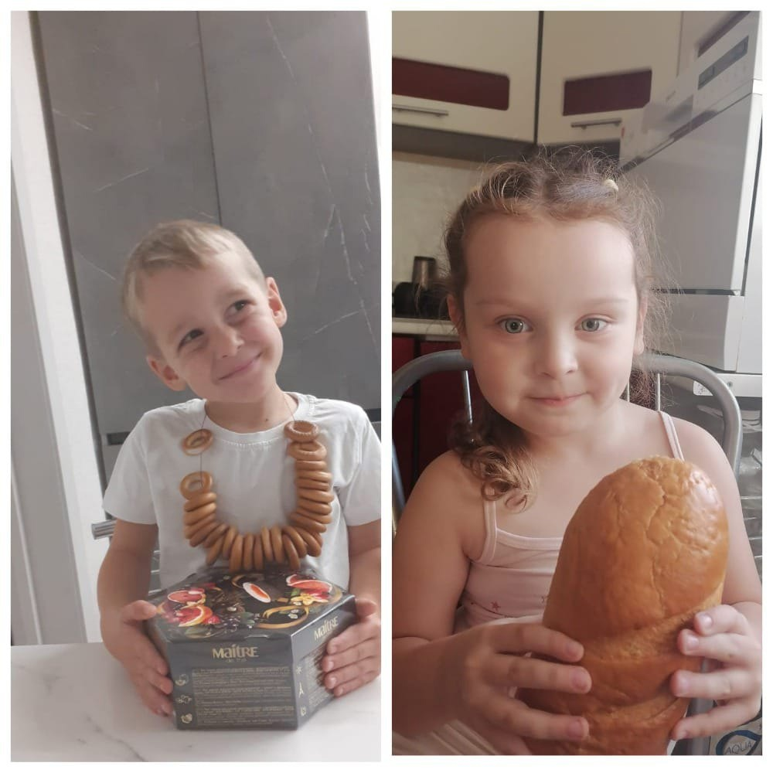
Фото челлендж «Хлеб-всему голова!»
Профессия: Хлебороб — это человек, который осуществляет весь процесс производства хлеба, начиная от посева зерна и заканчивая выпечкой на столе пекаря.

